Slide 1




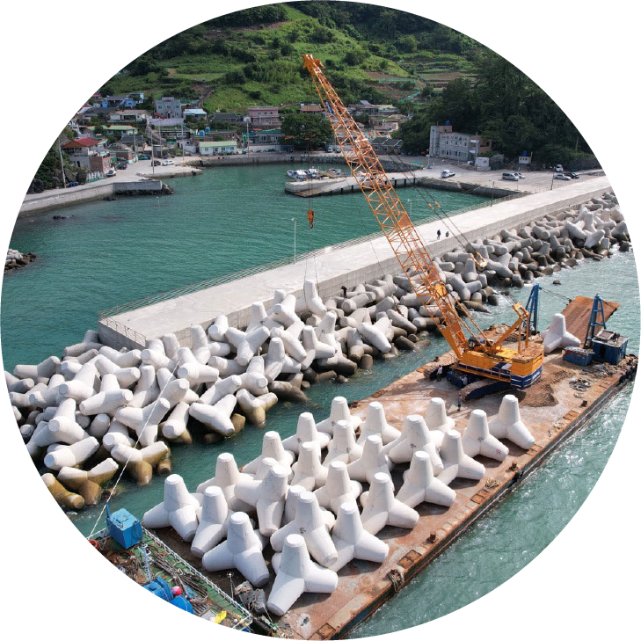
해양건설우수기업
Since 1997
주식회사 광진건설
공사지명원

Slide 2
목차 Contents
Contents 목차
공사지명원
Ⅰ. 회사개요
인사말
회사개요
연혁 및 비전
사업분야
Ⅱ.증빙서류
1. 인증 및 인허가현황
2. 기술자 자격현황
Ⅲ.공사실적
APPLICATION FOR NOMINATION
시공능력 평가 확인서
시공능력 순위 확인서
건설공사 실적 확인서
주요공사실적(최근 10년)

Slide 3
공사업무지명원
공사지명원
공 사 지 명 원
공사명 :
귀사의 무궁한 발전을 기원합니다.
금번 귀사에서 발주하는 공사입찰에 대하여, 지명을 받고자 관련된 서류를
첨부하여 제출합니다.
저희 임직원은 성실하고 신의를 다하여 공사를 끝까지 책임지고 진행할 것을
약속 드리오니, 검토하시어 지명하여 주시기 바랍니다.
년 월 일
전라남도 여수시 신월로 713(국동) 3층
㈜ 광진건설 대표이사 김 은 실

Slide 4
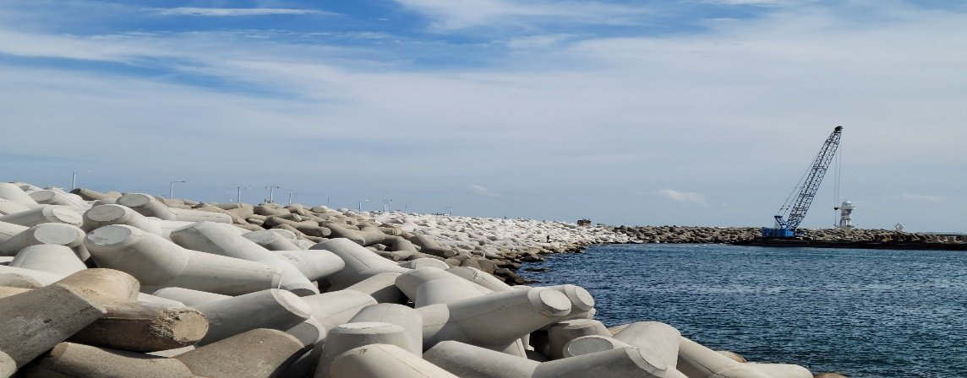
Ⅰ. 회사개요
1. 인사말
Ⅰ. 회사개요
1. 인사말
㈜광진건설을 아껴주셔서 진심으로 감사드립니다.
㈜광진건설은 선착장, 방파제 등 수중공사업의 오랜 경험과 선박 등
보유 장비를 바탕으로 국내 해양건설산업 발전에 많은 이바지를 하고 있습니다.
석공, 수중, 철근콘크리트공사 · 해상운송사업(바지선, 예인선) 등의
면허를 보유하고 있으며, 각 분야에 많은 기술진 및 잠수사를 보유하고 있습니다.
앞으로도 우리나라의 수중작업 발전에 일익을 담당하고
성실과 신뢰로 공사에 임하며 최고의 성실시공으로 보답해 드리겠습니다.
㈜광진건설 임직원 일동

Slide 5
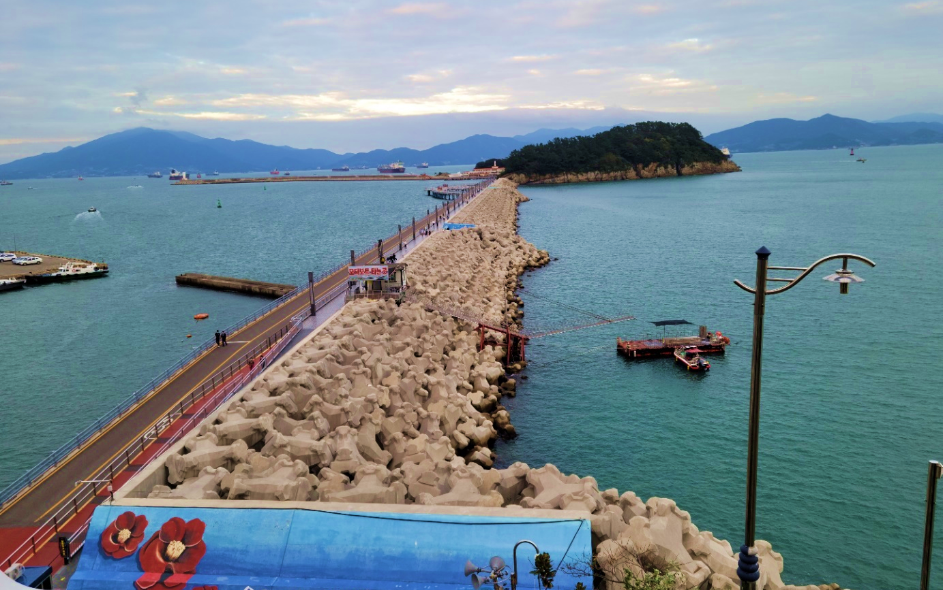
Ⅰ. 회사개요
2. 회사개요
Ⅰ. 회사개요
2. 회사개요
회 사 명 | ㈜광진건설
대표이사 | 김 은 실
창 립 일 | 1997년 6월 13일
자 본 금 | 6억
전화번호 | 061-642-9316
팩스번호 | 061-642-9317
사업자 등록번호 | 417-81-14924
법인 등록번호 | 204711-0007954
홈페이지 | http://kjport.kr
사업종목 | 선착장, 방파제, 호안, 수중준설, 항로표지시설, 인공어초투하 및 거치공사
본 사 | 전라남도 여수시 신월로 713(국동) 3층
신용평가 등급 | 전문건설공제조합 : B 한국기업데이타 : BB+
보유면허 | 석공사업(전남 97-04-12) 수중공사업(전남 97-14-04) 철근 콘크리트 공사업(전남 98-10-14) 해양운송산업등록증(YSK-2028)

Slide 6

Ⅰ. 회사개요
3. 연혁 및 개혁
㈜광진건설이 걸어온 길
1997년 창사 이래 방파제, 선착장 축조 등
해양건설 분야에 중점을 두고 풍부한 경험과 기술을 축적해 왔습니다
안전시공기업
견실시공기업
고객감동기업
1997 | 06 | 회사 설립
1997 | 07 | 사업자 등록(417-81-14924)
1997 | 08 | 석공사업 건설업 면허 취득(전남 97-04-12호)
1997 | 08 | 수중공사업 건설업 면허 취득(전남 97-17-04호)
1998 | 06 | 철근콘크리트공사업 건설업 면허 취득(전남 98-10-14호)
2002 | 04 | 성실시공우수회원사 표창(대한전문건설협회 전라남도회)
2015 | 10 | 해상화물운송사업 등록(YSK-20285)
2022 | 06 | 사무실 이전 - 여수시 신월로 713, 302호(국동)

Slide 7
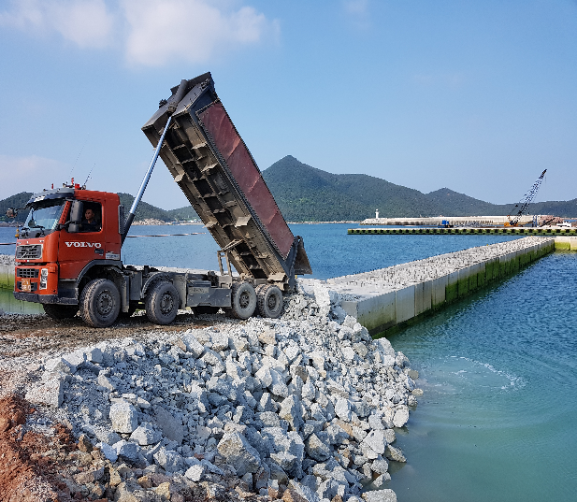
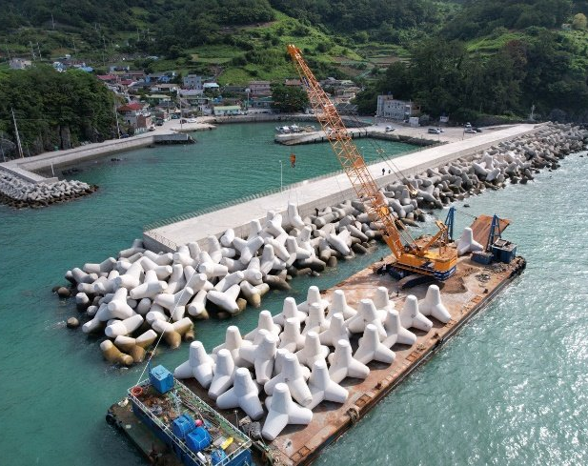
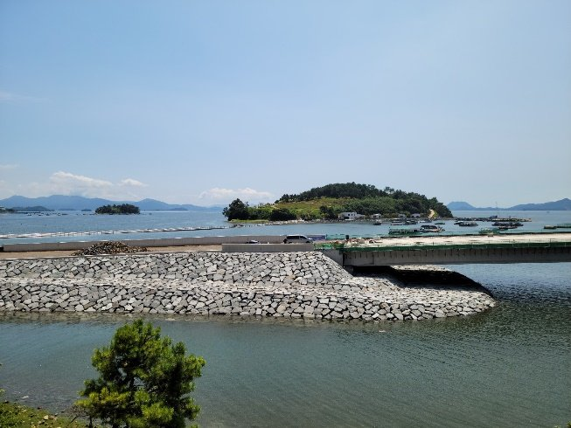
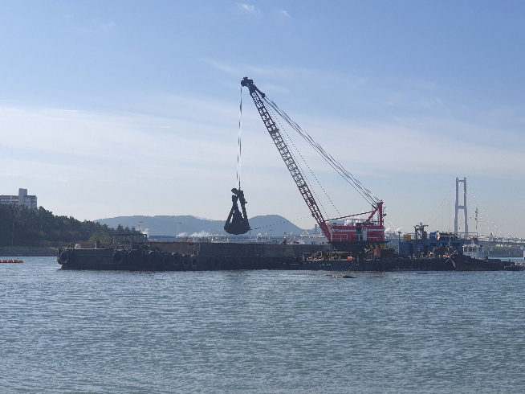
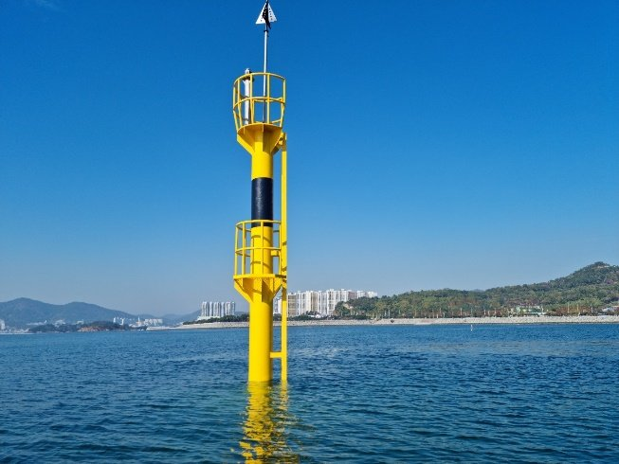
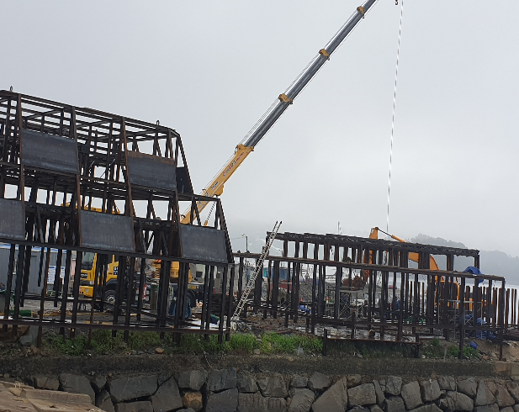
Ⅰ. 회사개요
4. 사업분야
㈜광진건설은
언제나 완벽한 책임공사로 보답하겠습니다.
선착장 공사
방파제 공사
호안 공사
수중준설공사
항로표지시설 공사
인공어초투하 및 거치공사

Slide 8
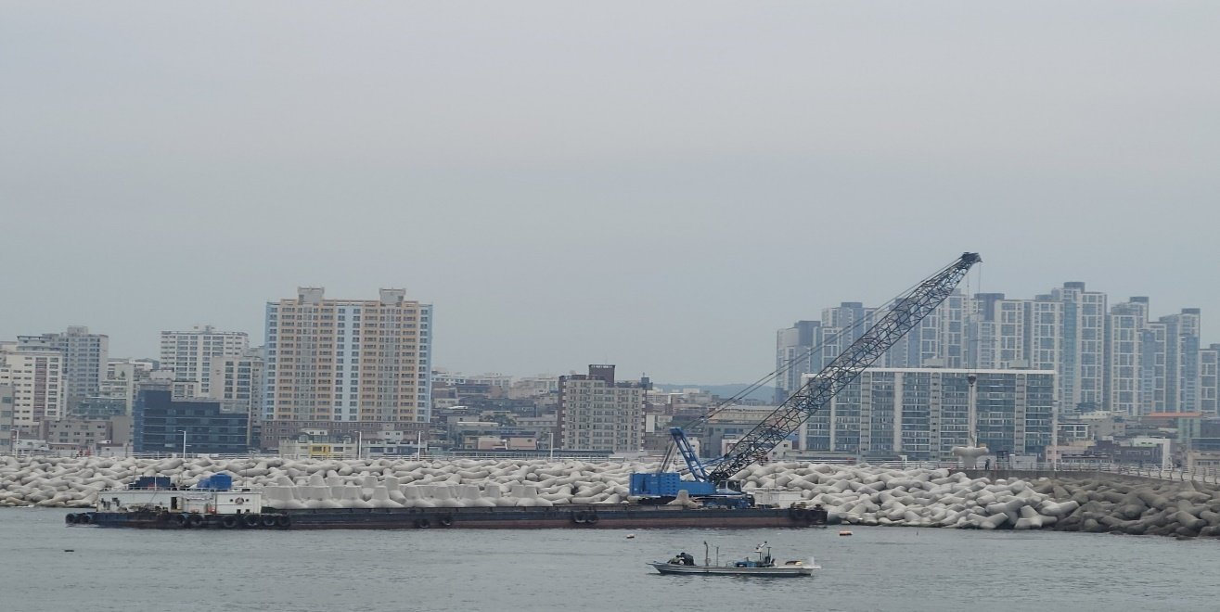
Ⅱ.증빙서류
1.인증 및 인허가현황
Ⅱ.증빙서류
1. 인증 및 인허가현황
1-01.사업자등록증
1-02.건설업등록증(석공사)
1-03.건설업등록증(수중공사)
1-04.건설업등록증(철근,콘크리트공사)
1-05.해양화물운송사업 등록증
2. 기술자 자격현황
APPLICATION
FOR
NOMINATION

Slide 9
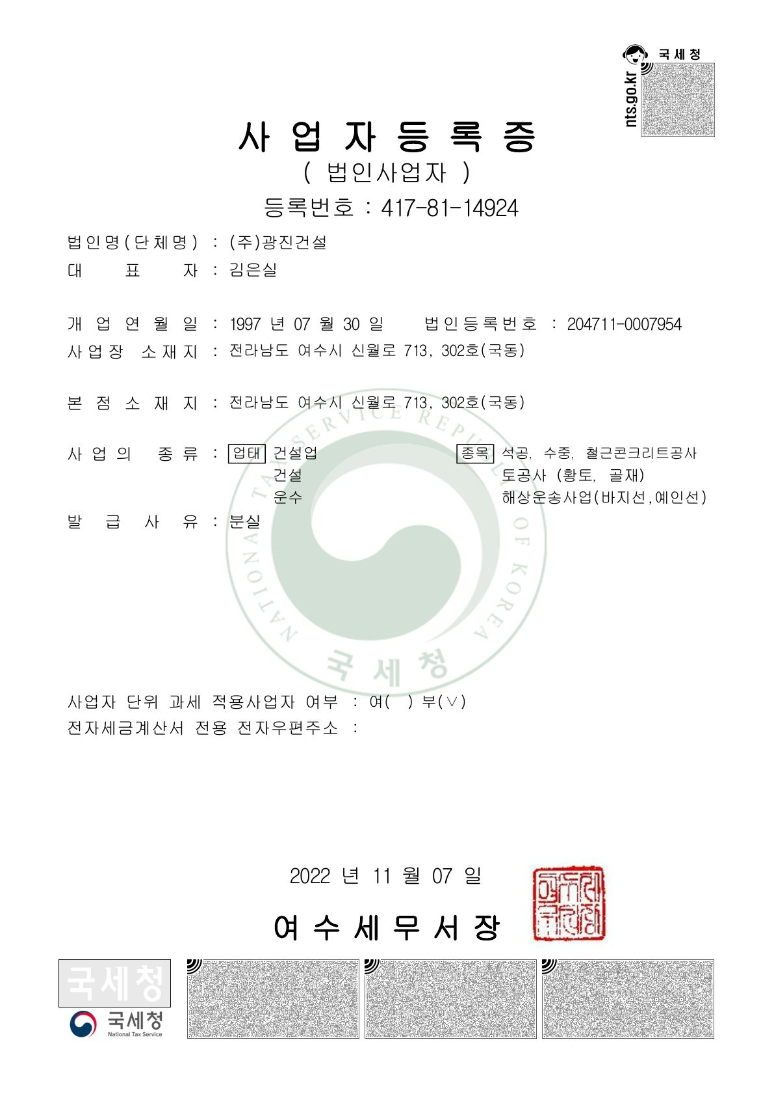
Ⅱ.증빙서류
1-01. 사업자등록증

Slide 10
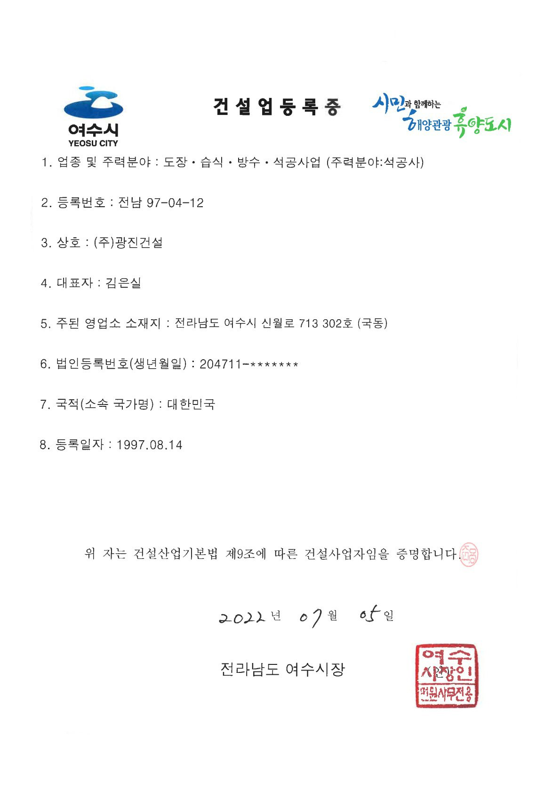
Ⅱ.증빙서류
1-02. 건설업등록증(석공사)

Slide 11

Ⅱ.증빙서류
1-03. 건설업등록증(수중공사)
Ⅱ.증빙서류
1-03. 건설업등록증(수중공사)

Slide 12

Ⅱ.증빙서류
1-04. 건설업등록증(철근,콘크리트공사)
Ⅱ.증빙서류
1-04. 건설업등록증(철근,콘크리트공사)

Slide 13
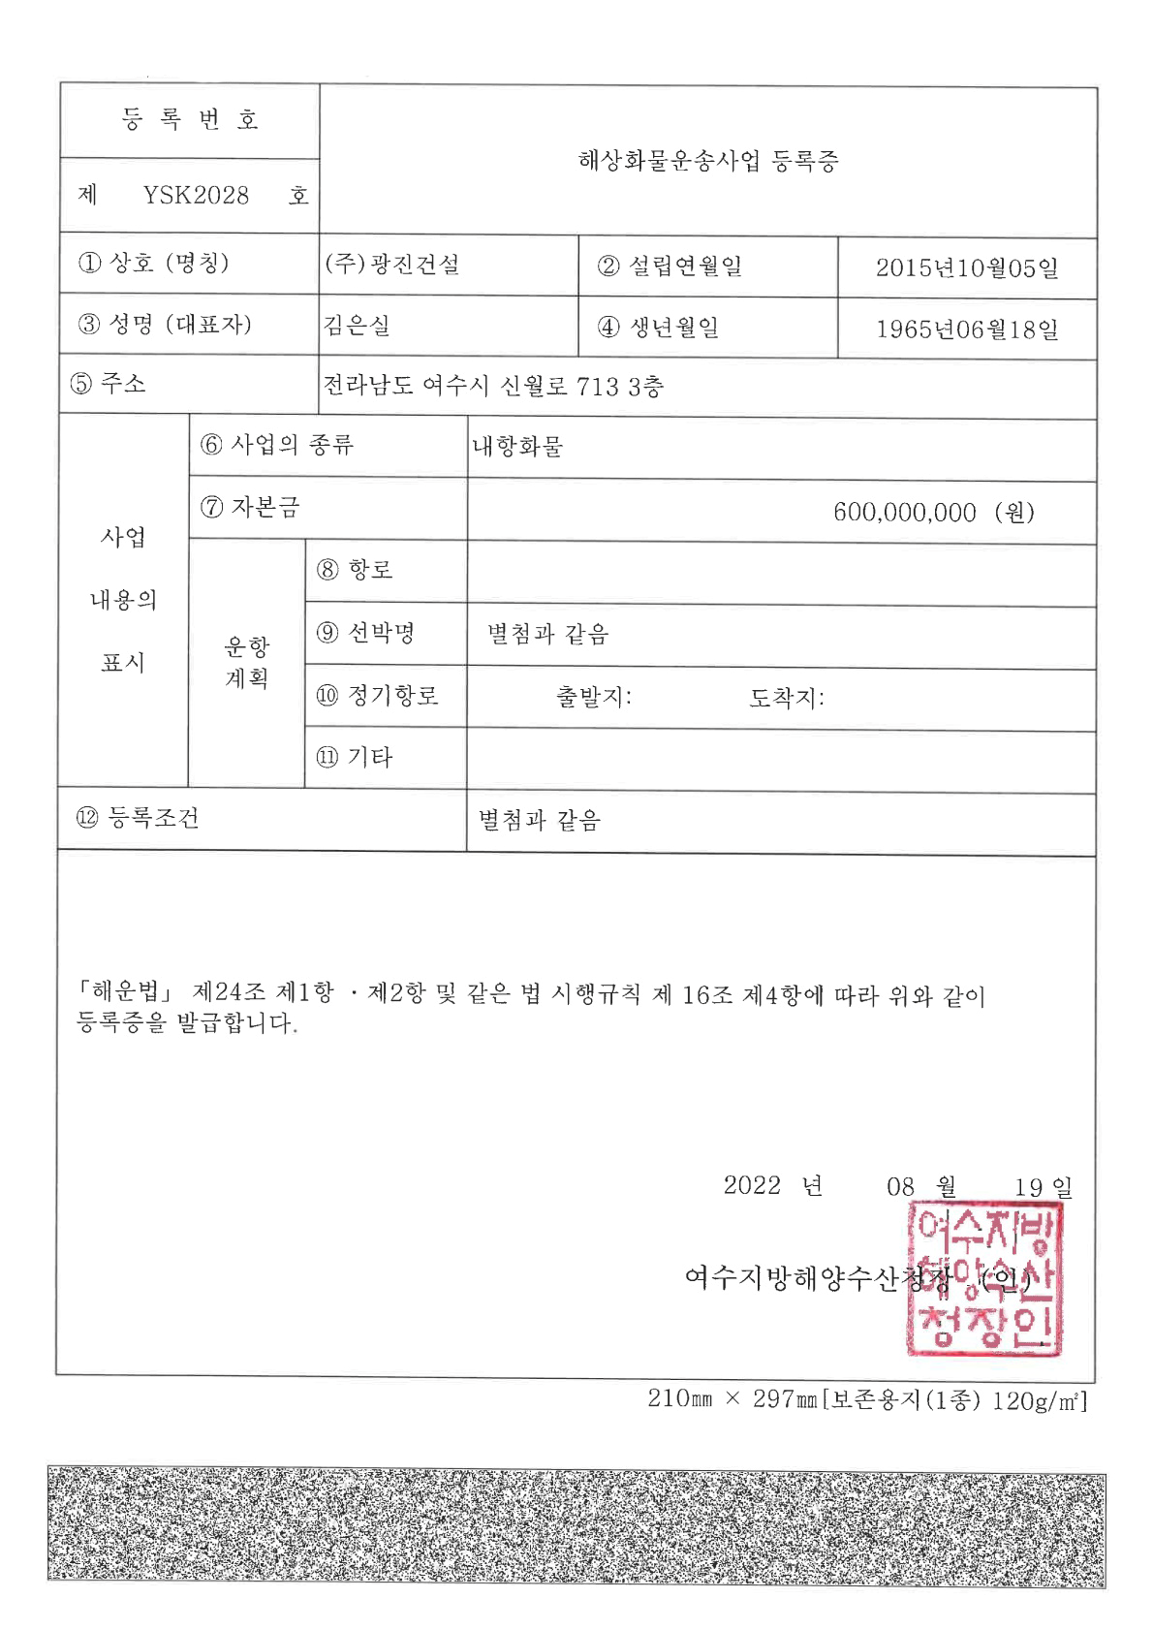
Ⅱ.증빙서류
1-05. 해양화물운송사업 등록증
Ⅱ.증빙서류
1-05. 해양화물운송사업 등록증

Slide 14
Ⅱ.증빙서류
2.기술자 자격 현황
Ⅱ.증빙서류
2.기술자 자격 현황
연번 | 기술자격 등급 | 성 명 | 생년월일 | 비 고
1 | 토목분야 특급 | 손 제 민 | 1959. 01. 20
2 | 토목분야 특급 | 김 종 하 | 1959. 09. 10
3 | 토목분야 특급 | 김 태 균 | 1961. 01. 03
4 | 토목분야 고급 | 정 준 길 | 1964. 01. 11
5 | 토목분야 고급 | 최 한 석 | 1950. 11. 16
6 | 토목분야 고급 | 김 선 태 | 1965. 09. 27
7 | 잠수기능사 | 김 회 철 | 1970. 05. 15
8 | 토목분야 중급 | 윤 광 현 | 1959. 08. 04
9 | 토목분야 중급 | 홍 연 근 | 1972. 04. 15
10 | 토목분야 중급 | 김 창 현 | 1963. 01. 17
11 | 토목분야 중급 | 이 강 훈 | 1974. 10. 27
12 | 토목분야 중급 | 조 문 규 | 1962. 02. 25
13 | 토목분야 중급 | 김 재 명 | 1960. 08. 15
14 | 토목분야 초급 | 김 은 실 | 1965. 06. 18
15 | 토목분야 초급 | 윤 한 원 | 1987. 05. 27
16 | 토목분야 초급 | 박 민 석 | 1979. 03. 22
17 | 토목분야 초급 | 양 영 희 | 1971. 08. 15
18 | 토목분야 초급 | 최 승 철 | 1975. 12. 10
19 | 토목분야 초급 | 김 문 석 | 1959. 09. 13
20 | 토목분야 초급 | 강 해 식 | 1960. 03. 01
21 | 토목분야 초급 | 홍 성 현 | 1971. 03. 12

Slide 15
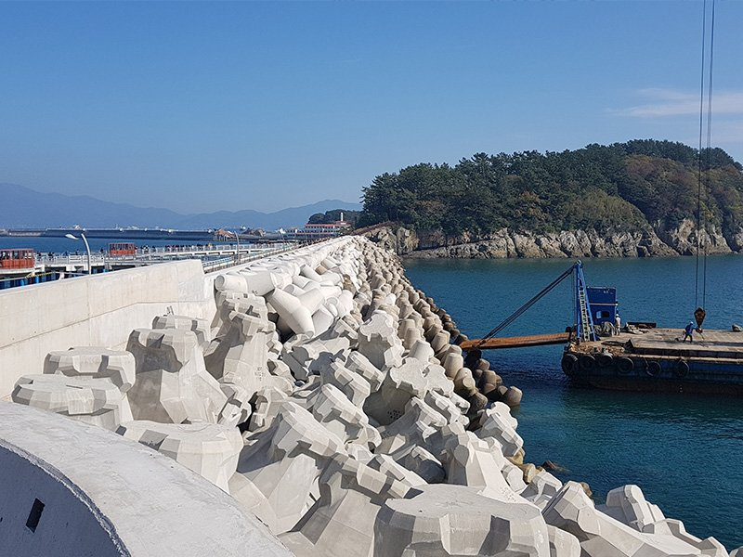
Ⅲ.공사실적
1.인증 및 인허가현황
Ⅲ.공사실적
1.인증 및 인허가현황
Ⅲ.공사실적
시공능력 평가 확인서
1-01. 시공능력평가확인서(석공사)
1-02. 시공능력평가확인서(수중준설)
1-03. 시공능력평가확인서(철근콘크리트)
2. 시공능력 순위 확인서
3. 건설공사 실적 확인서
4. 주요공사실적(최근 10년)
APPLICATION
FOR
NOMINATION

Slide 16
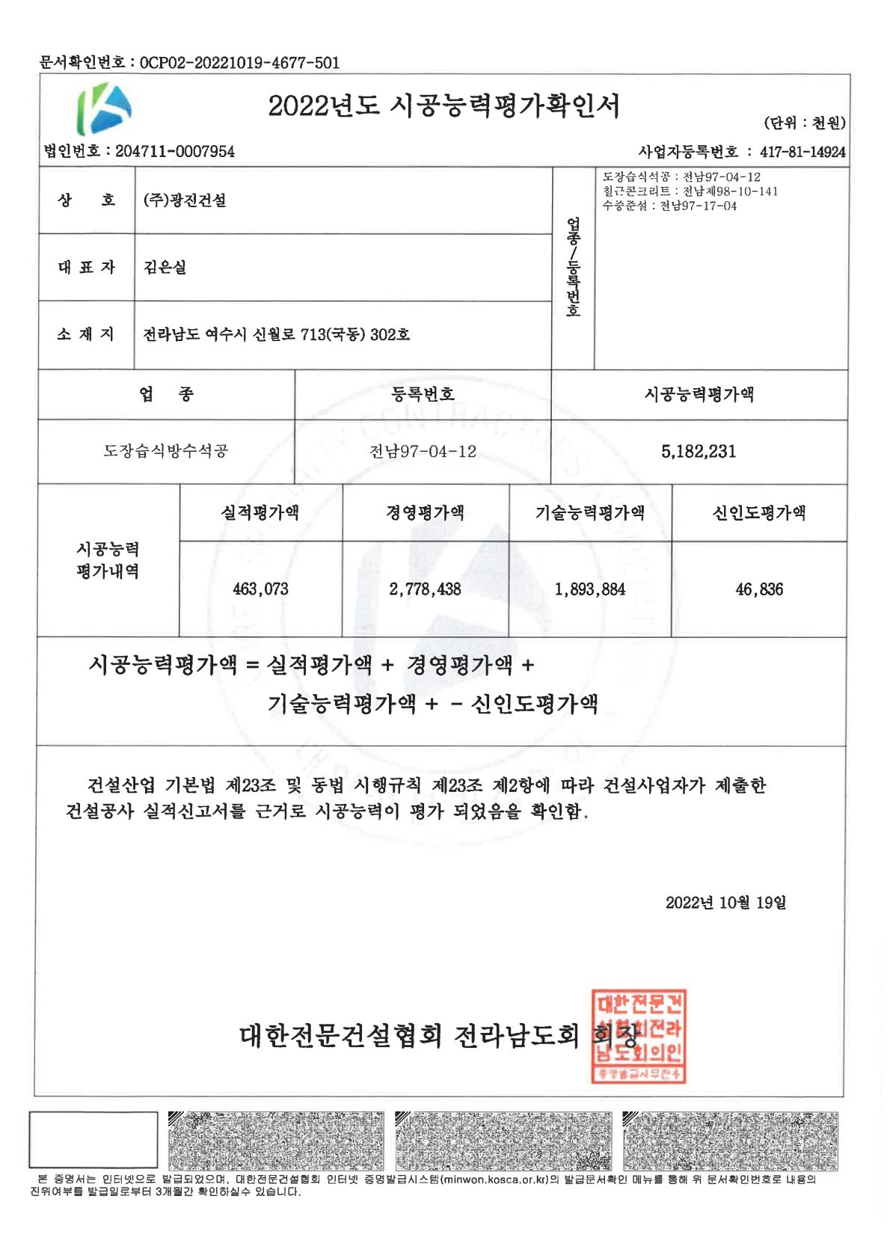
Ⅲ.공사실적
1-01. 시공능력평가확인서(석공)
Ⅲ.공사실적
1-01. 시공능력평가확인서(석공)

Slide 17
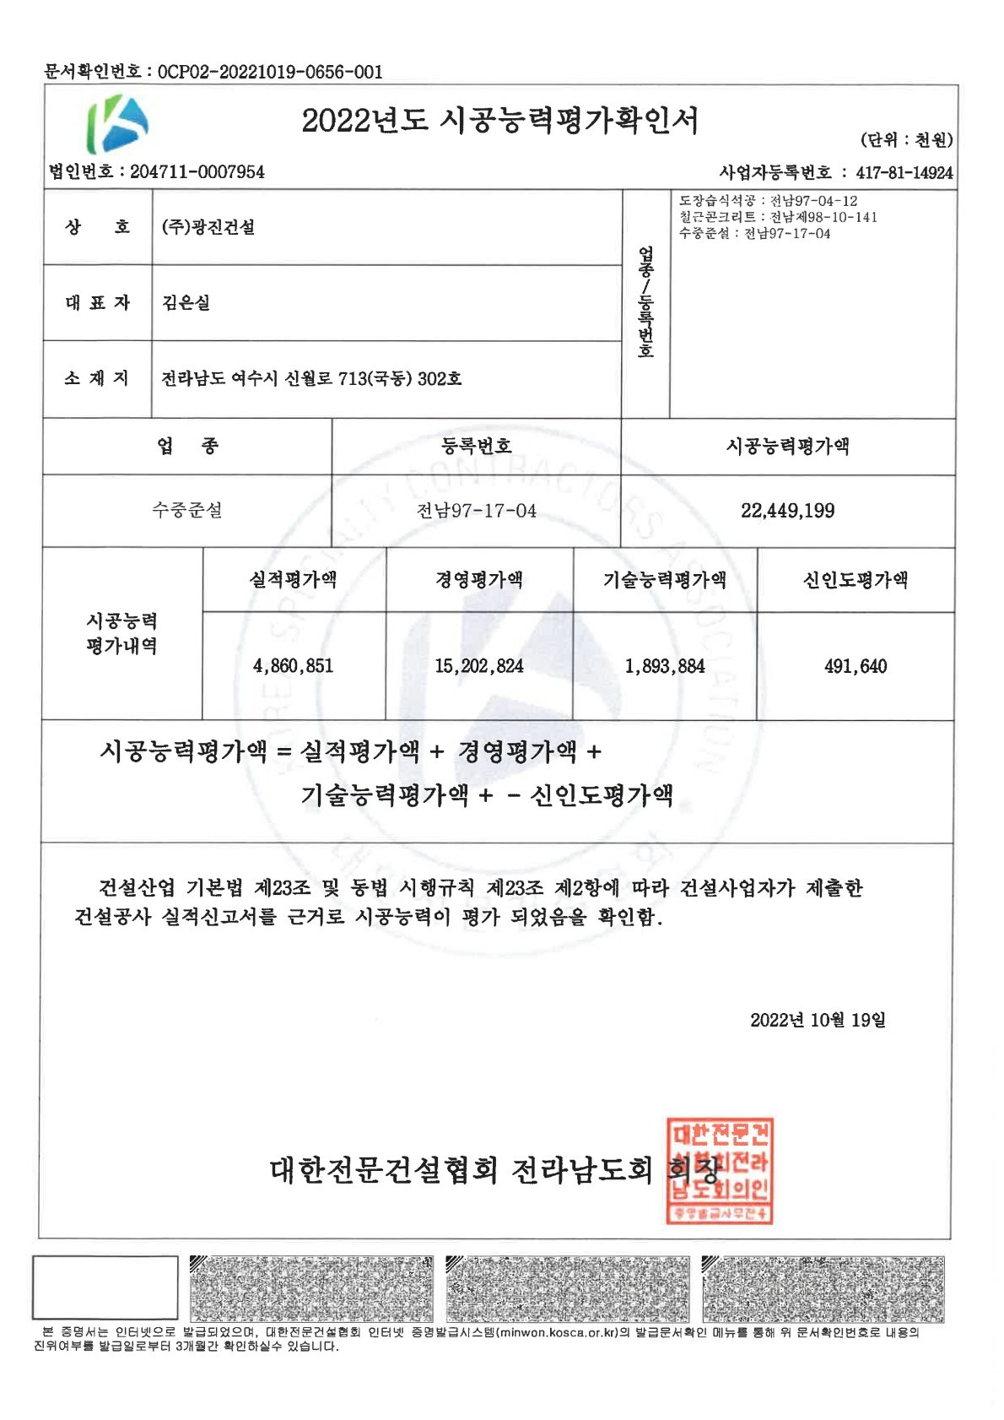
Ⅲ.공사실적
1-02. 시공능력평가확인서(수중준설)
Ⅲ.공사실적
1-02. 시공능력평가확인서(수중준설)

Slide 18
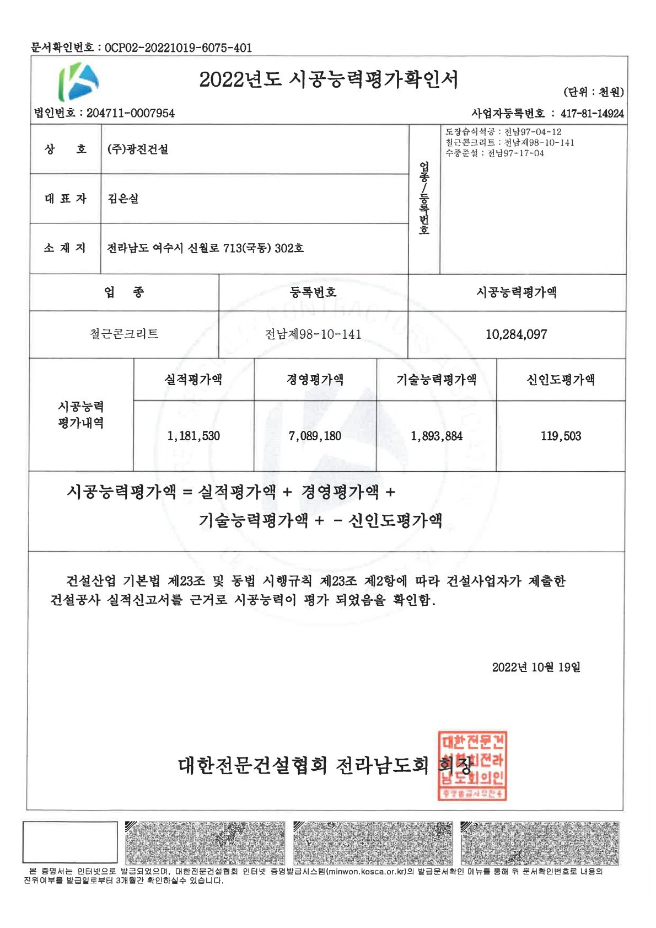
Ⅲ.공사실적
1-03. 시공능력평가확인서(철근콘크리트)
Ⅲ.공사실적
1-03. 시공능력평가확인서(철근콘크리트)

Slide 19
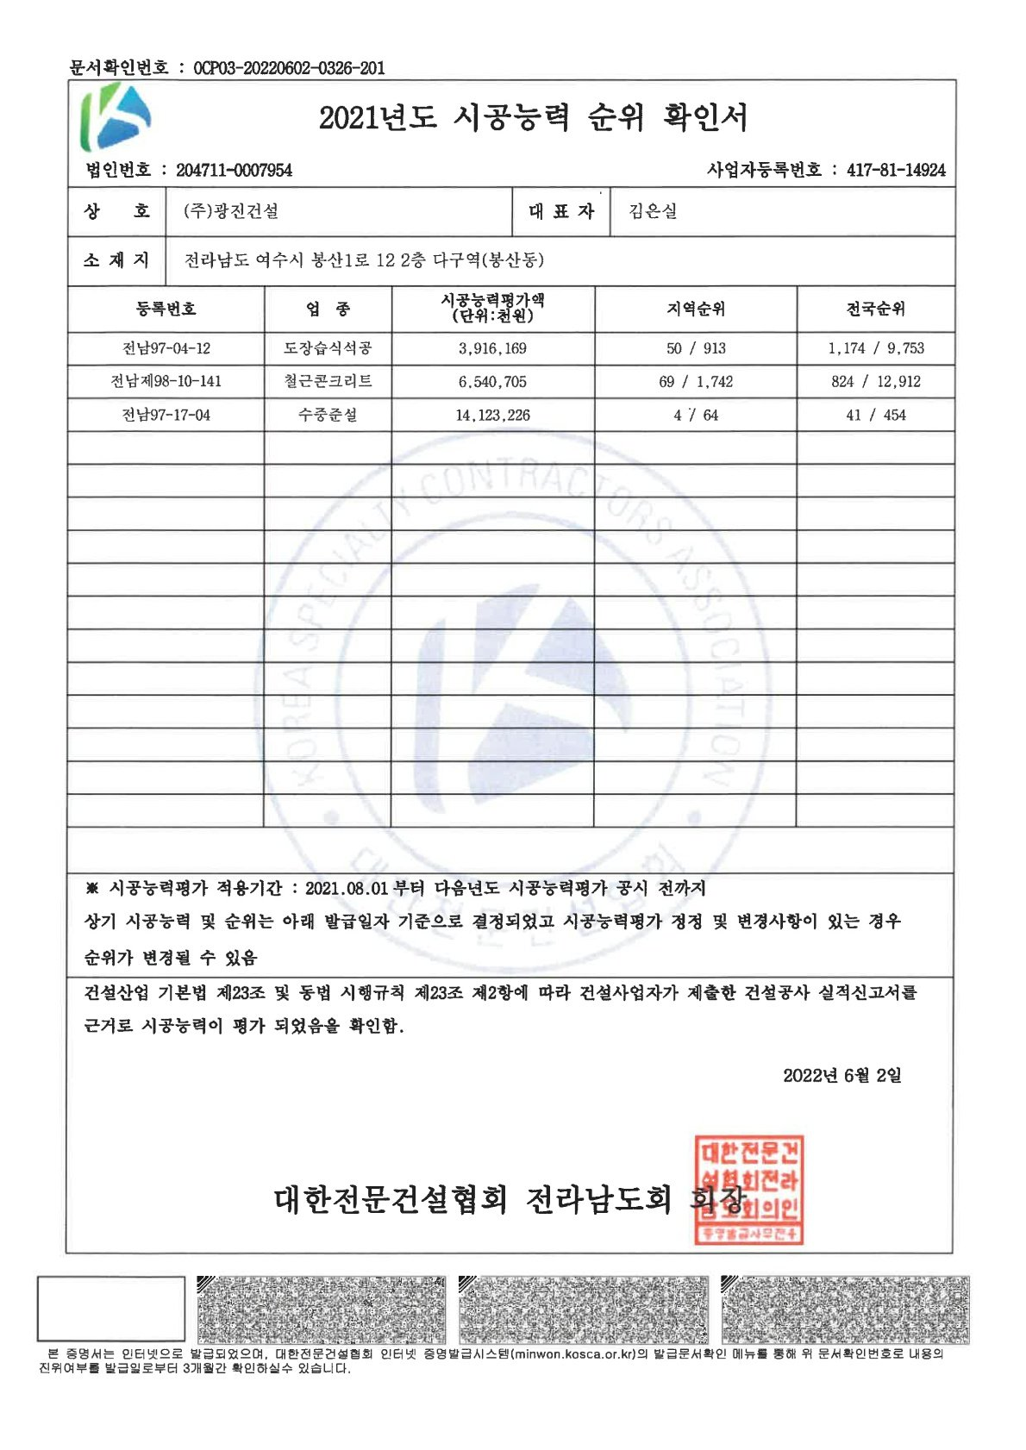
Ⅲ.공사실적
2. 시공능력 순위 확인서
Ⅲ.공사실적
2. 시공능력 순위 확인서

Slide 20
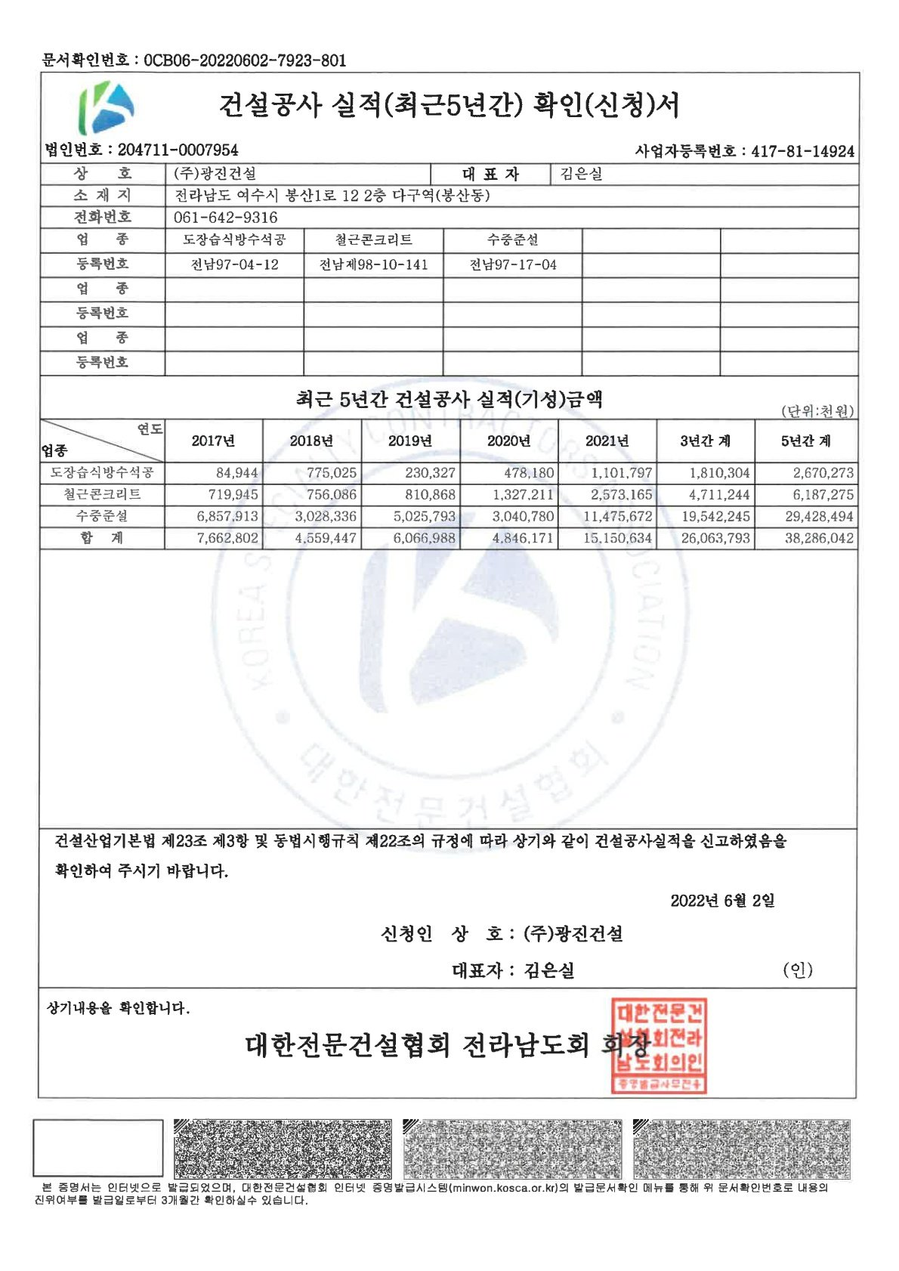
Ⅲ.공사실적
3. 건설공사 실적 확인서
Ⅲ.공사실적
3. 건설공사 실적 확인서

Slide 21
Ⅲ.공사실적
4. 주요공사실적(2012년 이후)
Ⅲ.공사실적
4. 주요공사실적(최근 10년)
공 사 명 | 발 주 처 | 수주회사 | 금액(천원) | 공사기간
다랑도서방등표 설치공사 | 진도해양교통시설 | 경흠건설 | 603,960 | 12.03~12.11
월포등표 시설공사 | 여수해양항만청 | 삼일산업개발 | 627,565 | 12.03~12.09
화양면 구미마을 선착장 연장공사 | 여수시 | 덕림건설 | 410,329 | 12.04~12.08
거문도항 물양장 정비공사 | 전라남도 | 예진종합건설 | 1,807,434 | 12.04~12.12
화산 상마 방파제 수해복구사업 | 해남군 | 에이치비건설 | 578,432 | 12.05~12.11
화산 상마 방파제 시설공사 | 해남군 | 남호토건 | 485,784 | 12.05~12.11
태풍 볼라벤 피해 동막 방조제 복구공사 | 보성군 | 동림종합건설 | 220,835 | 12.12~13.03
거문도항 태풍피해 복구공사 | 여수해양항만청 | 성동산업개발 | 843,688 | 12.12~13.06
거문도항 재해취약지구 보강공사 | 여수해양항만청 | 풍곡건설그룹 | 841,245 | 12.12~13.06
화정면 규포항 호안도로 유실 피해복구 | 여수시 | 성안종합건설 | 296,686 | 13.01~13.05
돌산천 산바 피해복구공사 | 여수시 | 광진토건 | 415,792 | 13.02~13.08
화정면 사도 호안도로 피해복구공사 | 여수시 | 다우종합건설 | 164,650 | 13.02~13.06
청산 모동 소규모어항 피해복구공사 | 완도군 | 금문종합건설 | 1,011,150 | 13.02~13.06
삼북 여등표 설치공사 | 여수해양항만청 | 덕진건설 | 244,792 | 13.02~13.08
흑산 만재항 선착장 피해복구공사 | 신안군 | 학림건설 | 4,433,185 | 13.03~13.09
삼산면 초도 예미 호안도로 복구공사 | 여수시 | 아남건설 | 420,857 | 13.03~13.09
완도 청산 원통2단 강제어초 시설공사 | 전라남도 | 태강건설 | 118,168 | 13.06~13.09
진도 임회굴포 강제어초 시설공사 | 전라남도 | 승덕종합건설 | 139,468 | 13.06~13.09
당도항 강풍피해 정비사업 | 진도군 | 대도종합건설 | 251,079 | 13.06~13.09
여수 돌산 강제어초 시설공사 | 전라남도 | 대지건설 | 158,295 | 13.07~13.09
청산 다목적낚시터 조성 | 완도군 | 거성개발 | 217,718 | 13.07~14.04
여수 만흥지구 연안정비사업 | 여수 해양항만청 | 쌍용건설외2사 | 13,281,110 | 13.11~16.11
두포지구 연안시설 정비공사(직포) | 여수시 | 영화건설㈜ | 368,100 | 14.03~14.07
거문도항 물양장 정비공사(2차) | 여수 해양항만청 | ㈜예진종합건설 | 1,166,686 | 14.03~14.08
도서종합개발사업(화산 하마도)시설공사 | 해남군 | 국제건설산업㈜ | 347,040 | 14.04~14.08
보길면 예작도 수도시설 개량공사 | 완도군 | ㈜성안종합건설 | 300,119 | 14.07~15.01
소안 당사도 관광거점 조성공사 | 완도군 | 에이치비건설㈜ | 395,237 | 14.08~15.01
가칭 웅천중 신축공사 | 전라남도교육청 | 경도건설㈜ | 562,000 | 14.01~15.02
화양 운두방조제 개보수공사 | 여수시 | ㈜동화 | 272,729 | 15.04~15.10
벌교 개거리선착장(신기) 설치공사 | 보성군 | 경도건설㈜ | 350,163 | 15.05~15.11

Slide 22
Ⅲ.공사실적
4. 주요공사실적(2012년 이후)
Ⅲ.공사실적
4. 주요공사실적(최근 10년)
공 사 명 | 발 주 처 | 수주회사 | 금액(천원) | 공사기간
신안 비금수치 2지구 인공어초 시설공사 | 전라남도 | 글로벌건설㈜ | 335,922 | 15.06~15.10
지방어항(성두항) 시설공사 | 여수시 | 남도건설㈜ | 4,729,000 | 15.09~18.09
여수신항 서방파제 보강공사 | 여수 해양수산청 | ㈜한진중공업 | 6,368,870 | 15.08~19.08
신의 소금의섬 조성(동리항 방파제)공사 | 신안군 | 남양건설㈜ | 2,019,462 | 16.02~17.08
남면 화태리 치끝 방파제 연장공사 | 여수시 | 상지건설㈜ | 337,148 | 16.04~17.04
남면 연도 관광기반시설(방파제) 공사 | 여수시 | 용천산업㈜ | 653,221 | 16.05~16.11
돌산읍 신기항 선착장 연장공사 | 여수시 | 풍곡건설그룹㈜ | 317,687 | 16.05~16.08
지방어항(톱머리항) 건설공사 | 무안군 | ㈜동화 | 489,940 | 16.06~16.12
순천만 플라자 신축공사 | ㈜에코유통 | ㈜한진중공업 | 2,915,000 | 16.09~20.06
지방어항(서도항) 시설공사 | 여수시 | 홍광건설㈜ | 5,636,620 | 16.11~20.01
돌산읍 작금마을 선착장 연장공사 | 여수시 | 동경종합건설㈜ | 254,375 | 16.12~17.03
발포항 오동도 남방등표 설치공사 | 여수 해양수산청 | ㈜하정종합건설 | 362,888 | 17.02~17.08
삼산면 동도지구 연안시설 정공사 | 여수시 | 죽암건설㈜ | 390,168 | 17.03~17.09
삼산면 소거문항 방파제 연장공사 | 여수시 | 예일종합건설㈜ | 615,710 | 17.03~17.09
신안 도초 서우2지구 인공어초 설치공사 | 전라남도 | 숭실종합건설㈜ | 198,839 | 17.03~17.07
우두지구 연안정비사업 | 여수시 | ㈜삼양 | 469,160 | 17.05~18.04
완도항 부잔교 이설공사 | 전라남도 | 대선건설㈜ | 273,963 | 17.10~18.01
회진 장산항 선착장 신축공사 | 장흥군 | (유)수양건설 | 333,246 | 17.10~18.07
광양(여천)항 낙포호안 보강공사 | 여수 해양수산청 | SJ건설㈜ | 4,221,021 | 18.04~19.08
화정면 개도 모전 호녘개 잠제 설치공사 | 여수시 | 동보건설㈜ | 359,666 | 18.07~19.04
남면 대두지구 연안시설 정비공사 | 여수시 | 디오이앤씨㈜ | 567,807 | 18.07~18.12
남면 소두지구 연안시설 정비공사 | 여수시 | ㈜우리종합건설 | 342,537 | 18.08~18.10
웅천-소호간 도로개설공사 | 여수시 | 남양건설㈜ | 4,415,251 | 18.10~19.07
곡성군 치매안심센터 증축공사 | 곡성군 | 진남토건㈜ | 601,883 | 18.11~18.12
달리도 접안시설 정비공사 | 목포 해양수산청 | 중경건설㈜ | 537,094 | 18.11~19.05
외달도 접안시설 정비공사 | 목포 해양수산청 | 우경건설㈜ | 659,190 | 18.11~19.05
비아도남방등표 설치공사 | 목포 해양수산청 | 경도건설㈜ | 642,000 | 19.02~19.07
득량도 접안시설 및 방파제 보강공사 | 고흥군 | 금아건설㈜ | 869,114 | 19.05~20.04
남면 화태리 묘두 방파제 연장공사 | 여수시 | 예일종합건설(주) | 312,495 | 19.06~19.12
삼산면 소거문도 방파제 연장공사 | 여수시 | 홍광건설㈜ | 1,318,092 | 19.06~20.06

Slide 23
Ⅲ.공사실적
4. 주요공사실적(2012년 이후)
Ⅲ.공사실적
4. 주요공사실적(최근 10년)
공 사 명 | 발 주 처 | 수주회사 | 금액(천원) | 공사기간
돌산읍 금죽도 방파제 연장공사 | 여수시 | 동언건설㈜ | 496,400 | 19.06~19.12
남면 소두지구 연안시설 정비공사 | 여수시 | ㈜다부 | 987,544 | 19.06~20.06
남면 화태지구 연안시설 정비공사 | 여수시 | ㈜영신종합건설 | 597,313 | 19.06~19.12
남면 여천방파제 연장공사 | 여수시 | (유)다미종합건설 | 633,261 | 19.06~19.12
오천동 방파제 현장공사 | 여수시 | 선일종합건설㈜ | 373,474 | 19.12~20.06
동일 덕흥지구 연안정비 | 고흥군 | 에이치비건설 | 2,524,997 | 19.12~22.12
회천면 어촌 군농항 퇴적예방사업 | 보성군 | 연경종합㈜ | 282,508 | 19.12~20.04
흑산 상태도선착장 재해복구사업 | 신안군 | ㈜장원건설 | 1,416,402 | 20.04~20.12
완도군 어촌 뉴딜 사업 | 한국어촌어항공단 | 유명건설㈜ | 941,744 | 20.04~20.10
거금도 선착장 및 물양장 확장공사 | 고흥군 | 세왕종합건설㈜ | 454,140 | 20.04~21.04
송군권역 어촌뉴딜사업 어항시설 정비공사 | 진도군 | 지원건설(주) | 4,601,795 | 20.07~22.12
어촌(노력항) 어선피항시설 연장공사 | 한국어촌어항공단 | ㈜광진건설 | 3,462,831 | 20.12~21.08
지방어항(화포항)방파제 건설공사 | 순천시 | ㈜광진건설 | 774,691 | 21.04~21.12
초대형 풍력 운송로 구축공사 | 전남테크노파크 | 지원건설㈜ | 8,037,304 | 21.05~22.01
순천만 갯벌 어부십리길 조성사업 | 순천시 | (유)신양종합건설 | 3,276,620 | 21.05~21.12
지방어항(금능항)정비공사 | 보성군 | 동호건설(주) | 2,159,620 | 21.06~22.10
방어진항 정비사업 | 울산해양수산청 | 비케이건설(주) | 8,609,040 | 21.06~22.12
의성항 어촌뉴딜300 공통사업 토목공사 | 한국농어촌공사 | 주창종합건설(주) | 2,055,343 | 21.06~22.06
화정면 개도 여석 선착장 연장 및 파라펫 설치공사 | 여수시 | 영진건설(주) | 946,986 | 21.12~22.05
남면 안도 마리나(계류시설) 설치공사 | 여수시 | 유성건설(주) | 731,122 | 21.12~22.12
군학항 어촌뉴딜300사업 생활SOC방파제 | 보성군 | (유)소안건설 | 2,658,521 | 22.02~23.02
포두 익금 방파제 연장공사 | 고흥군 | (유)다미종합건설 | 531,956 | 22.03~22.09
숨은덕등표 외 2개소 설치공사 | 여수해양수산청 | ㈜해송종합건설 | 527,200 | 22.04~22.12
노량여 등표 설치공사 | 여수해양수산청 | 우신종합건설(주) | 309,256 | 22.04~22.10
남면 봉통 대두길 방파제 보강사업 | 여수시 | (유)다미종합건설 | 641,078 | 22.04~22.08

Slide 24

㈜광진건설
전남 여수시 신월로 713(국동) 3층
ekj9316@naver.com
Tel : 061-642-9316
Fax : 061-642-9317
www.kjport.kr

